Slide 1

Проект Pygame - Арканоид
Авторы проекта:
Даниил Амплеенков и Александр Крылов
Основная фотка по теме

Slide 2



Задачи и идея проекта
Введение
Нашей задачей было сделать игру под название "Арканоид". В качестве реализации нужно было написать код на Python, используя библиотеку Pygame
01

Slide 3

Немного о реализации
Реализация
Сперва была идея сделать меню на PyQt. Но в ходе проекта мы решили, что меню и все функции данного приложения будут сделаны с помощью pygame.
02

Slide 4
Особенности нашей игры
Реализация
Начну с того, что вы можете спокойно разобраться в нашем меню. В нашей игре вы можете слышать звуки. Плюс - есть уровни игры и сохранения!
03

Slide 5
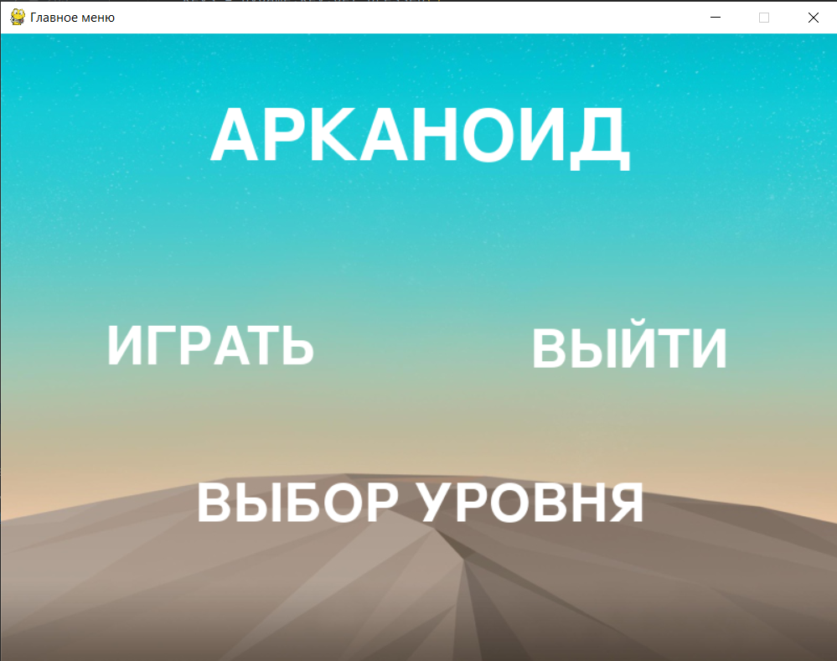
Реализация
04

Slide 6
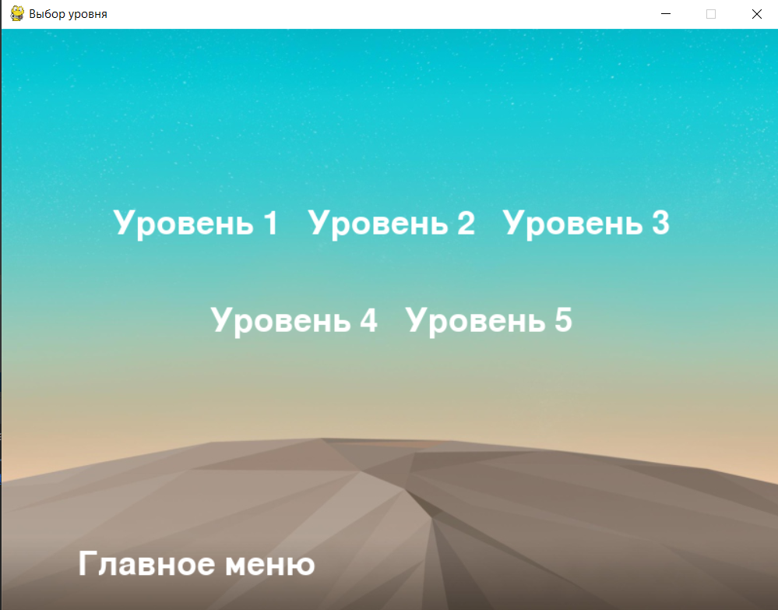
Реализация
05

Slide 7
Особенности проекта
Реализация
8 картинок
3 звука
4 класса: Ball, Paddle, Brick, Button
15 функций
31 коммит
06

Slide 8
Возможности для развития
Реализация
Можно добавить побольше уровней, сделать более обширное меню. А также жизни и новые анимации со звуками.
07

Slide 9

Конец
Спасибо за внимание!
08

